Slide 1
Театральная студия СГМУ «Поиск»
МИНИСТЕРСТВО ЗДРАВООХРАНЕНИЯ РОССИЙСКОЙ ФЕДЕРАЦИИ
Государственное бюджетное образовательное учреждение
Высшего профессионального образования
«СЕВЕРНЫЙ ГОСУДАРСТВЕННЫЙ МЕДИЦИНСКИЙ УНИВЕРСИТЕТ»
Министерства здравоохранения Российской Федерации
(ГБОУ ВПО «СГМУ» (г. Архангельск) Минздрава России)
Архангельск, 2019

Slide 2
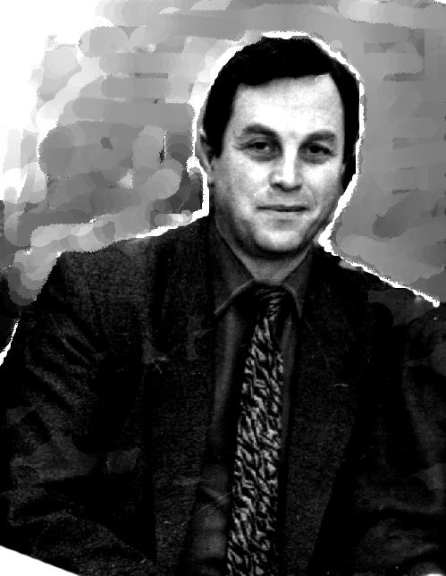
История создания театра «Поиск»
Театральная студия «Поиск» действует в СГМУ почти полвека. Первый студенческий спектакль «Урок дочкам» был поставлен в 1970 году. 30 лет студенческим театром руководил заслуженный работник культуры России доктор медицинских наук, профессор Юрий Пацевич. Он поставил 24 спектакля, сыграл на сцене более 40 ролей.
«Поиск» приобрел известность и у нас стране, и за рубежом. Коллектив гастролировал по области, на БАМе, совершал турне по Союзу и за рубеж – в Польшу, Германию.
Первый руководитель «Поиска» - Юрий Леонидович Пацевич

Slide 3
История создания театра «Поиск»
Новую жизнь театр получил в 2015 году - в преддверии юбилея «Поиска» студенты представили спектакль «Зимы не будет»
С 2017 года коллектив театра стал насчитывать около 30 студентов с разных факультетов СГМУ.
руководитель студии «Поиск» - специалист службы воспитательной и психолого-социальной работы УВСР Наталья Николаевна Смышляева

Slide 4
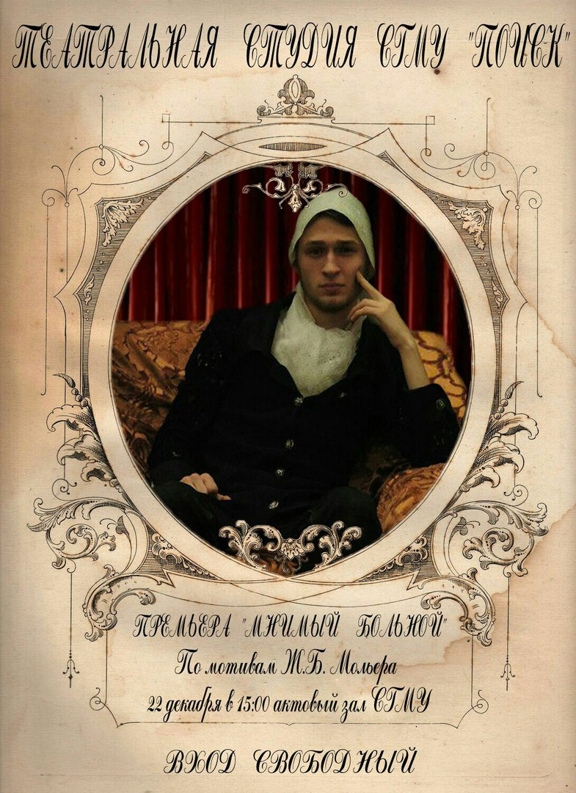
«Поиск» сегодня…
С 2017 по 2019 года «Поиск» успел поставить около 15 спектаклей, постановок, программ, сценических миниатюр на сцене СГМУ и города Архангельск.
Первая грандиозная постановка «обновленного театра» под руководством Н.Н. Смышляевой состоялась 22 декабря 2017. Зрителям был представлен спектакль «Мнимый больной» по мотивам Ж.Б. Мольера.

Slide 5
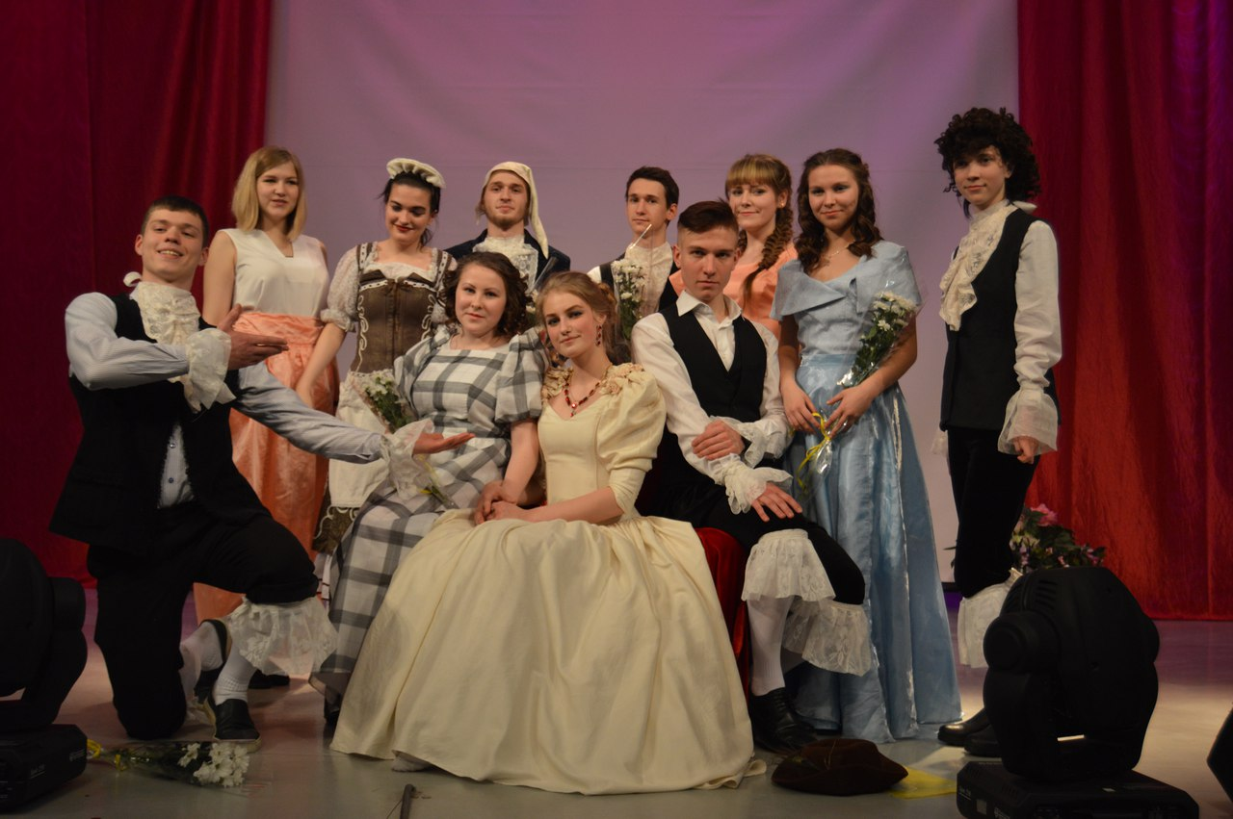
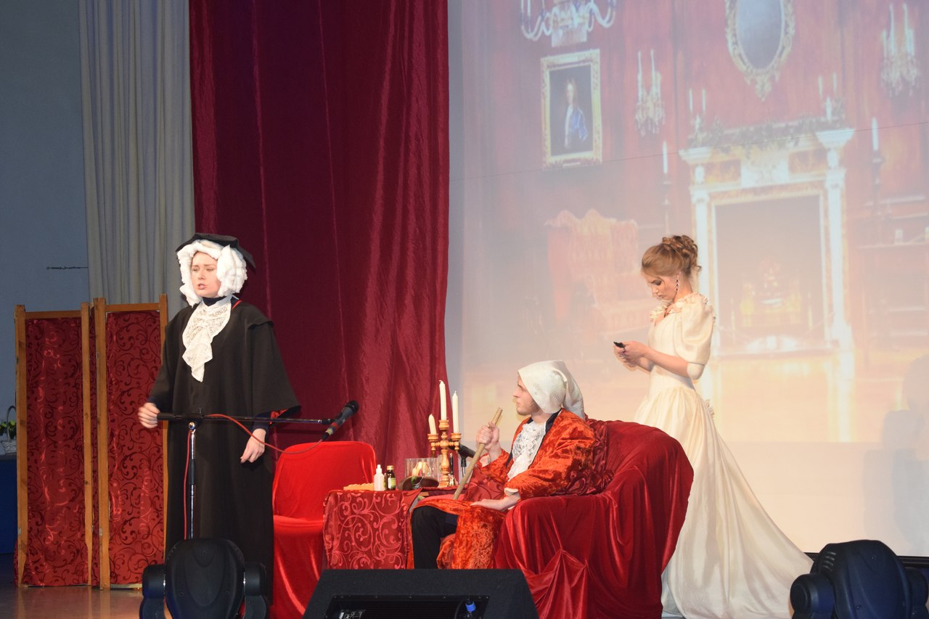
«Поиск» сегодня…
Спектакль
«Мнимый больной»
Юбилей СГМУ-85 лет

Slide 6
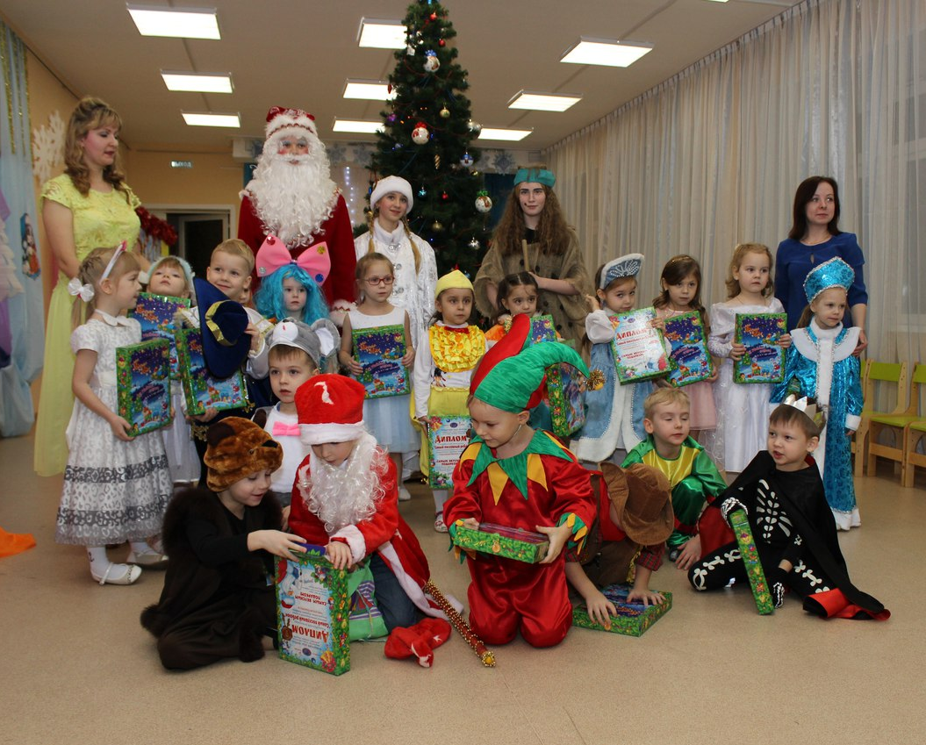
«Поиск» сегодня…
В новогодний период коллектив «Поиска» устраивает сказочные новогодние елки с выездами по городу Архангельску и для детей сотрудников СГМУ.
Ни один ребенок не остался без праздничного настроения и новогоднего подарка!

Slide 7
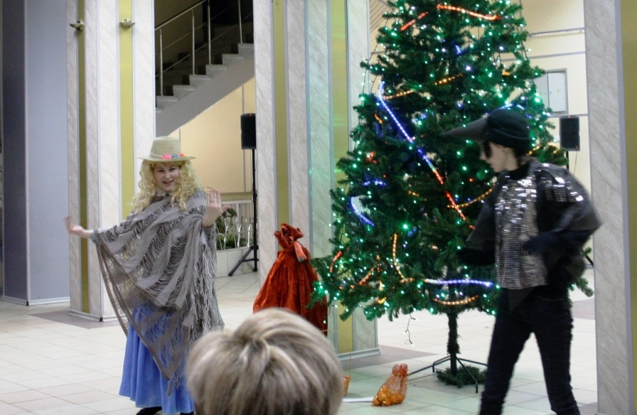
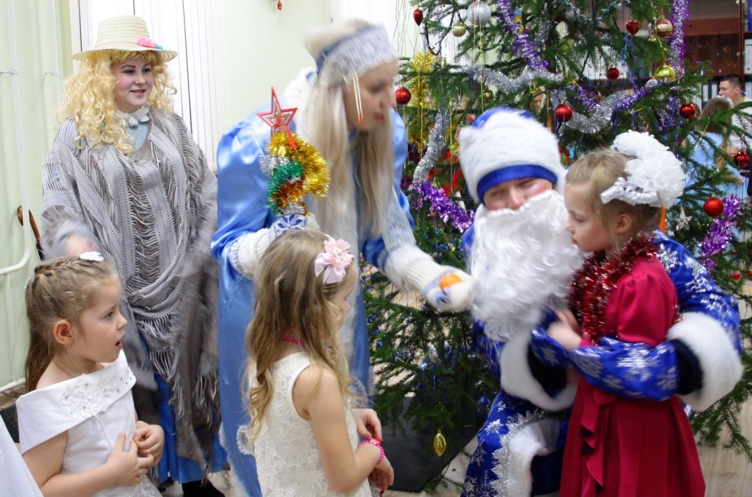
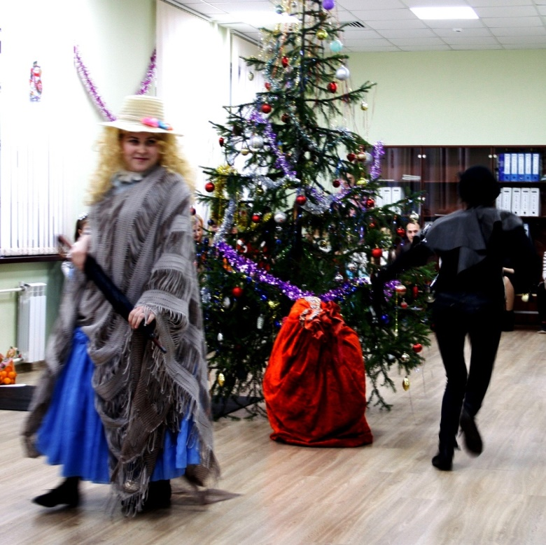
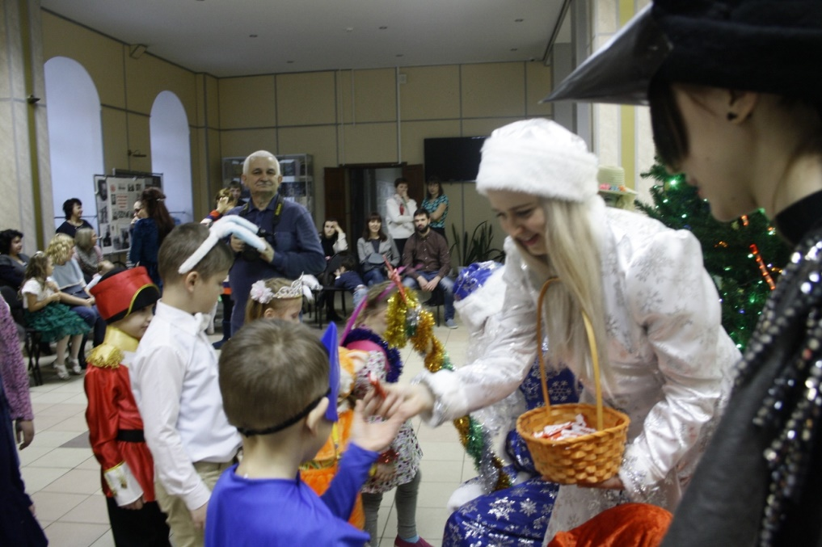
«Поиск» сегодня…

Slide 8
«Поиск» сегодня…
В дни празднования Дня победы, 10 мая 2019 года в стенах СГМУ состоялся спектакль «Судьбы войны»

Slide 9
«Поиск» сегодня…
Спустя год плодотворной работы театра «Поиск» 24 декабря 2018 года состоялся показ нового спектакля по мотивам известной сказки Леонида Филатова «Сказ о Федоте-стрельце».
Актеры отлично отыграли свои роли и заставили зал высидеть в слезах от смеха всю постановку.

Slide 10
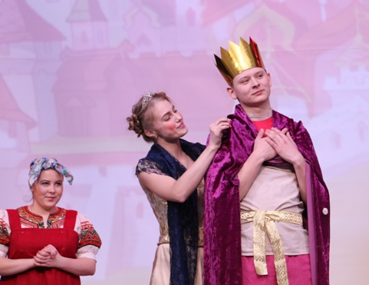
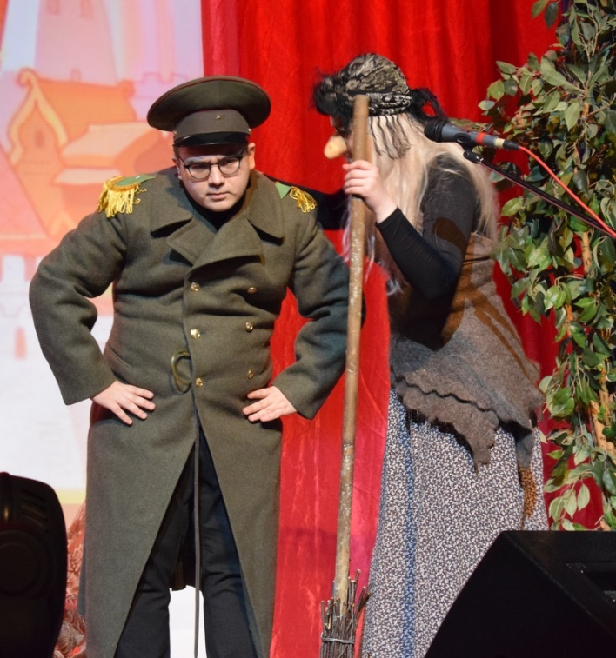
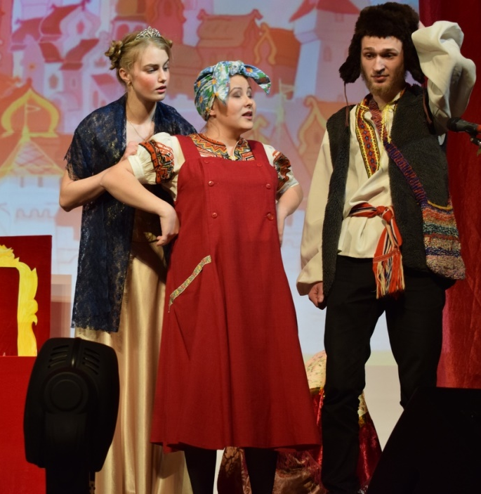
«Поиск» сегодня…
Повторный показ спектакля «Сказ о Федоте-Стрельце» для учеников Школы одаренных детей, студентов и сотрудников СГМУ состоялся 26 марта 2019 года

Slide 11
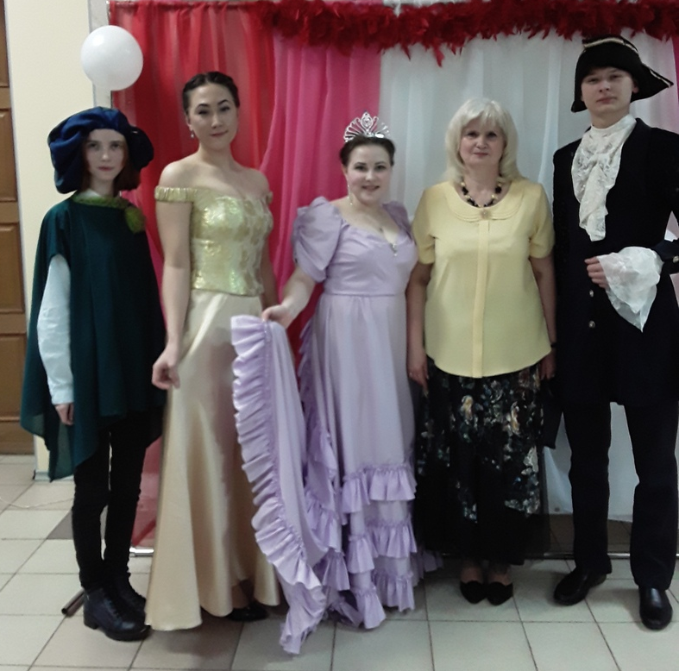
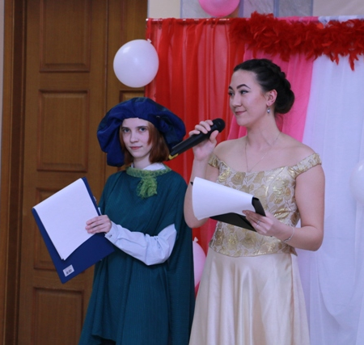
«Поиск» сегодня…
15 февраля 2019 в СГМУ прошел традиционный студенческий Сретенский бал, в проведение которого активно участвовали актеры «Поиска» . В нем приняли участие студенты, преподаватели, выпускники университета.

Slide 12
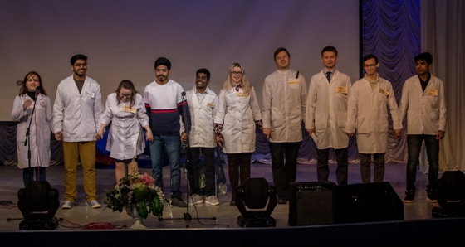
«Поиск» сегодня…
Выступления театра на праздничном концерте, посвященному 23 февраля и 8 марта 2019 года с отрывком из пьесы «Сны Разумова»

Slide 13
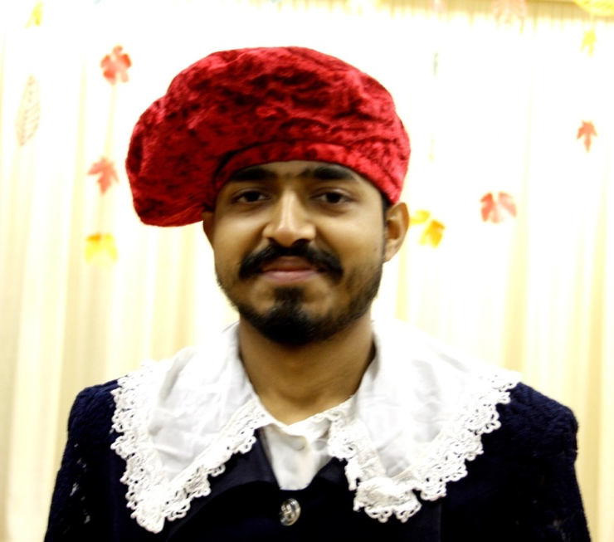
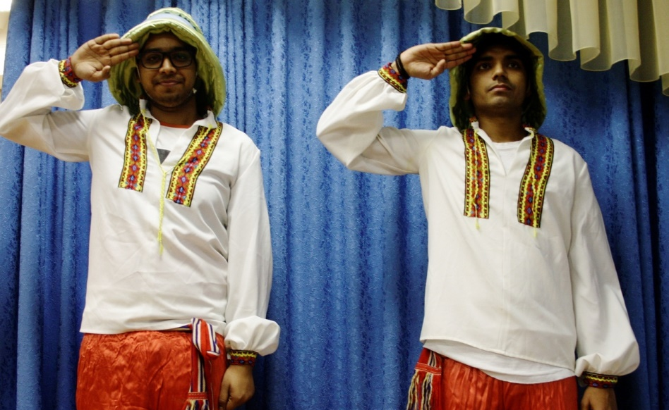
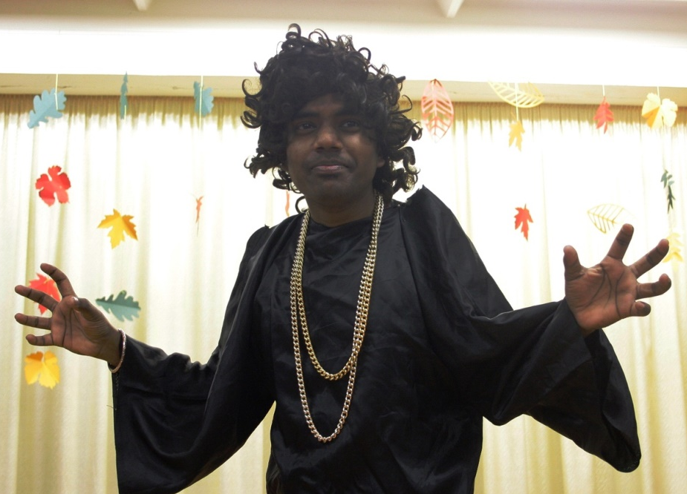
«Поиск» сегодня…
В театральной студии «Поиск» с большим удовольствием занимаются и талантливые иностранные студенты с международного факультета врача общей практики

Slide 14
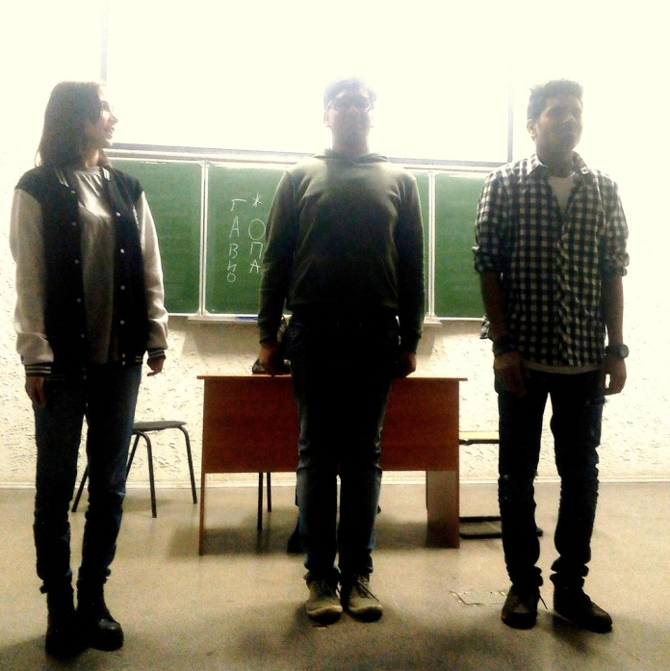
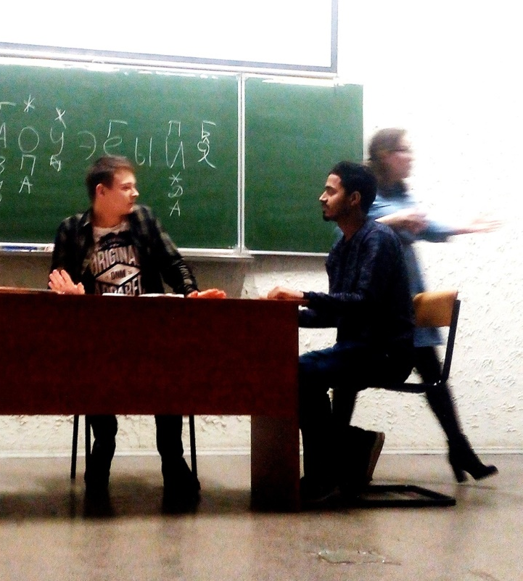
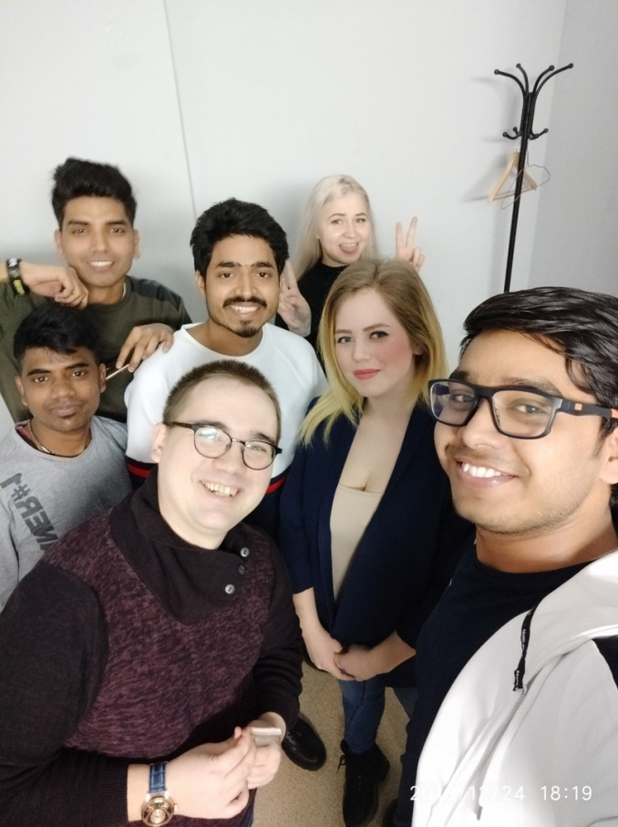
«Поиск» сегодня…
Репетиции – важнейшая часть работы любого театра

Slide 15
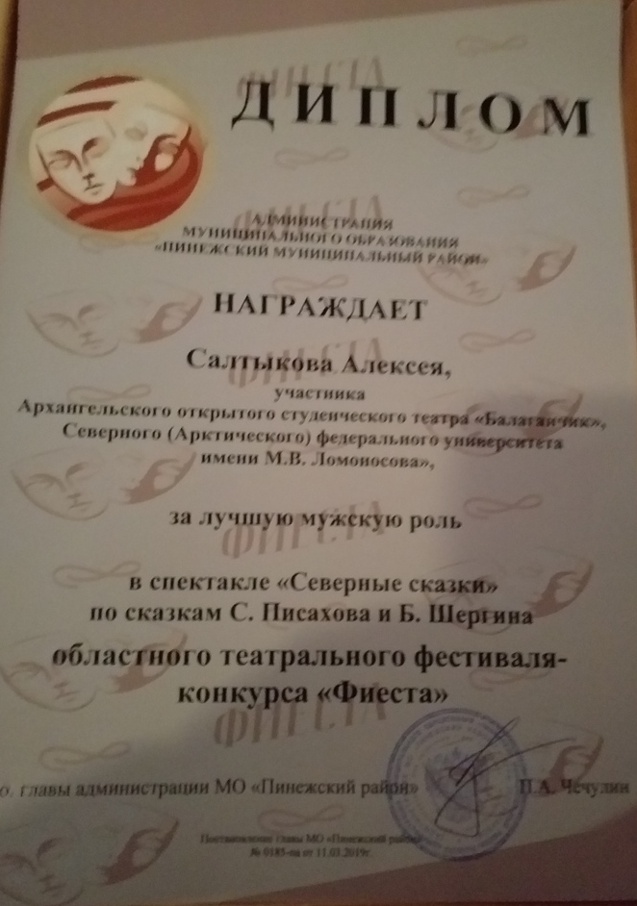
«Поиск» сегодня…
Награды театра и актеров «Поиска»

Slide 16
ПРИГЛАШАЕМ одаренных студентов в театральную студию «Поиск»

